Slide 1

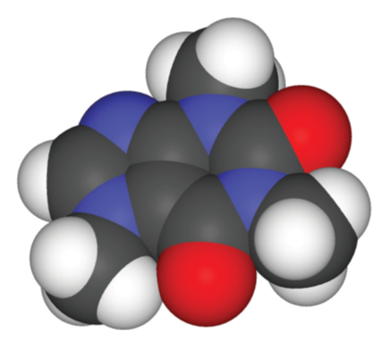
Priorytetem w naszej szkole jest wysoka efektywność kształcenia, przygotowanie do dalszej edukacji oraz zapewnienie warunków wszechstronnego rozwoju każdego ucznia. Jesteśmy otwarci na świat i zmiany w nim zachodzące, chętni do czerpania z jego dorobku naukowego. Dlatego dla uczniów VI LO organizowane są coroczne edycje Biologia i chemia – molekułą życia konferencje i warsztaty w zakresie biologii, chemii oraz medycyny
Biologia
i chemia – molekułą życia

Slide 2
Biologia i chemia – molekułą życia edycja druga
Kielce, 13-14.03.2017 r.

Slide 3
Program konferencji
Poniedziałek – 13.03.2017 r.
09.00 – 10.00 Wykład: „Z profilaktyką za pan brat” lek. stom. Adam Rukat
10.15-11.15 Wykład: „Wirusowe zapalenie wątroby typu C” - mgr Magdalena Jaworska, Powiatowa Stacja Sanitarno-Epidemiologiczna w Kielcach
11.30 – 13.00 Wykład: „Antykoncepcja i choroby przenoszone drogą płciową” - lek med. Agnieszka Wrona – Cyranowska, specjalista w dziedzinie ginekologii i położnictwa oraz ginekologii onkologicznej. Świętokrzyskie Centrum Onkologii w Kielcach
Warsztaty - innowacyjne techniki SSC (small-scale chemistry) oraz widowiskowe pokazy doświadczeń naukowych – Stowarzyszenie Niezależna Grupa Popularyzatorów Nauki EKSPERYMENTATORZY

Slide 4
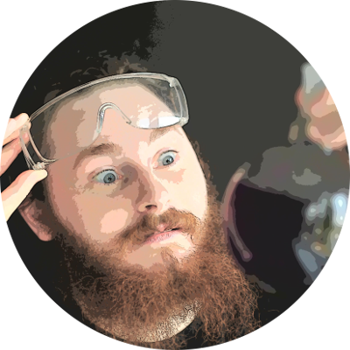
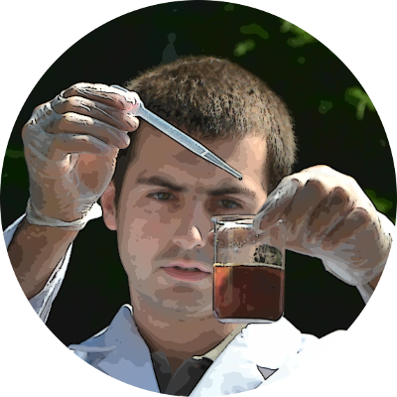
EKSPERYMENTATORZY w VI LO
Piotr Zwoliński
ur. 8 sierpnia 1988 w Mysłowicach,
chemik, popularyzator nauki, społecznik
Cezary Olchawa
ur. 5 lipca 1990 w Tarnowskich Górach,
pasjonat sozologii, ekofilozofii i survivalu

Slide 5
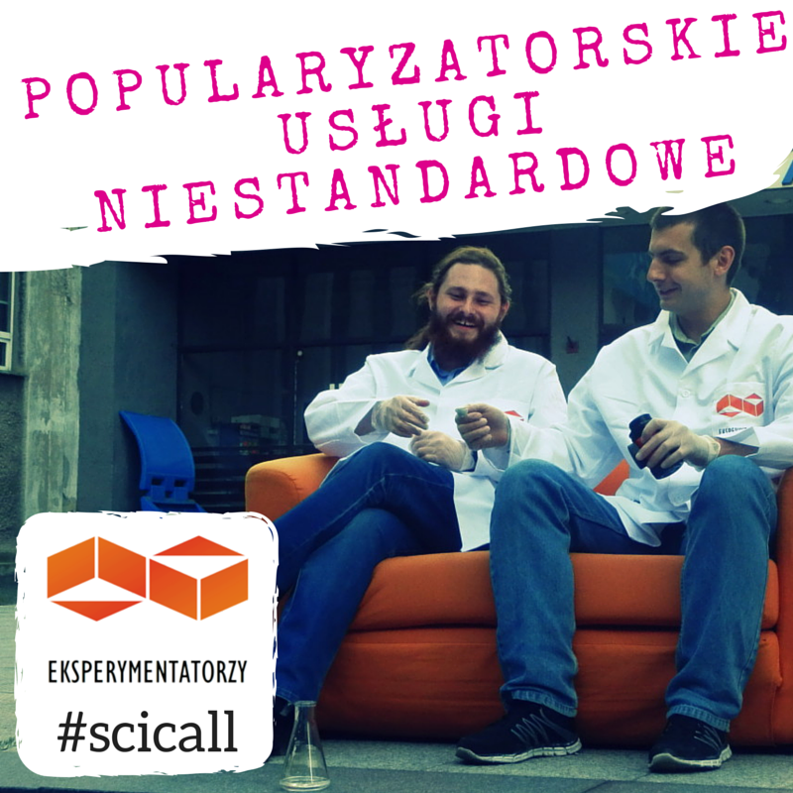

Slide 6
Program konferencji
Wtorek – 14.03.2017 r.
09.00 – 10.00 Wykład: „Wpływ używek na funkcjonowanie układu oddechowego” lek. med. Marcin Zawadzki Klinika Otolaryngologii, Chirurgii Głowy i Szyi - Świętokrzyskie Centrum Onkologii w Kielcach
10.15-11.15 Wykład: „Co to znaczy być czujnym” mgr Jadwiga Zapała Specjalista ds. Promocji Zdrowia - Świętokrzyskie Centrum Onkologii w Kielcach
11.30 – 13.00 Wykład: „Substancje szkodliwe w żywności” – prof. dr hab. inż. Barbara Gawdzik Dziekan Wydziału Matematyczno - Przyrodniczego Uniwersytetu Jana Kochanowskiego w Kielcach
13.15 -14.45 Wykład: „Biologia, chemia-molekułą życia” dr n. med. Marzena Wątek, specjalista w dziedzinie hematologii, Klinika Hematologii - Świętokrzyskie Centrum Onkologii w Kielcach

Slide 7
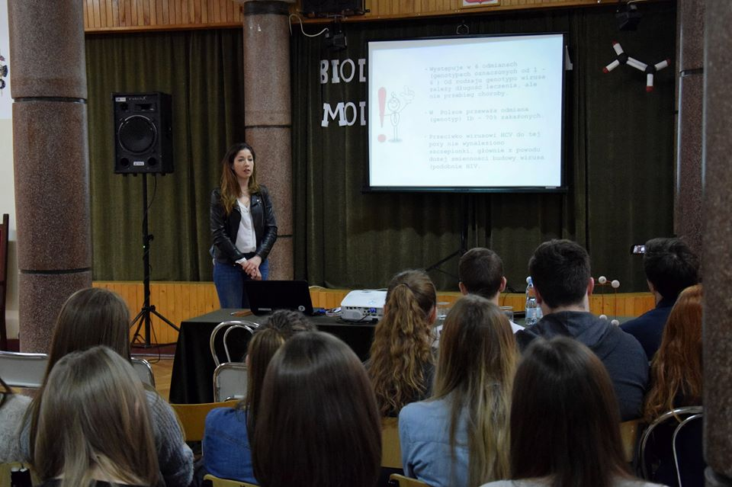
Wykład: "Wirusowe zapalenie wątroby typu C" - mgr Magdalena Jaworska

Slide 8
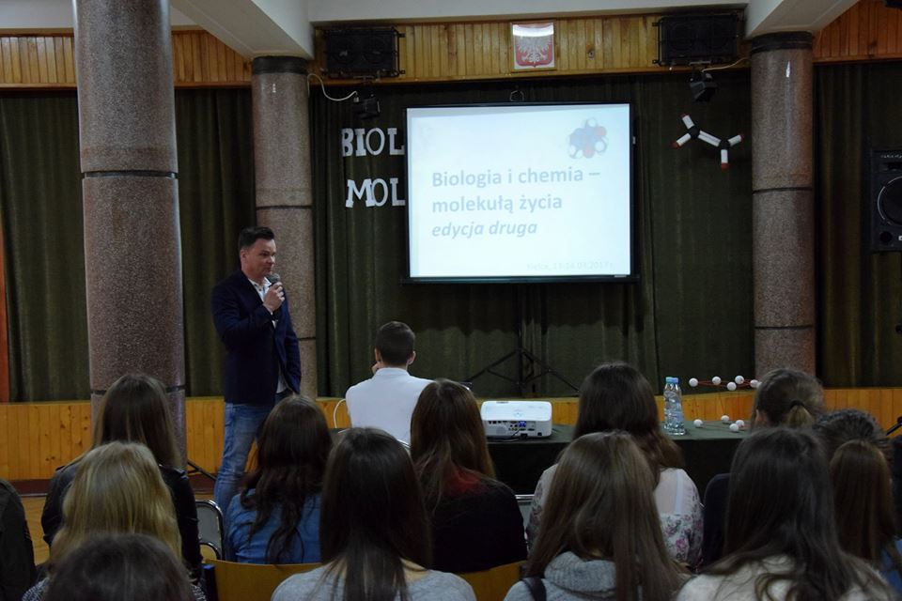
Wykład: "Z profilaktyką za pan brat" – lek. stom. Adam Rukat

Slide 9
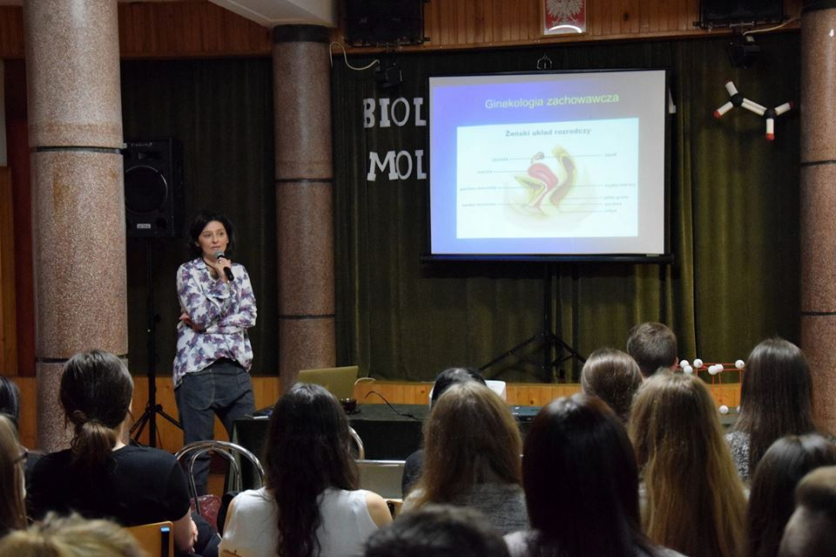
Wykład: "Antykoncepcja i choroby przenoszone drogą płciową" lek. med. Agnieszka Wrona - Cyranowska

Slide 10
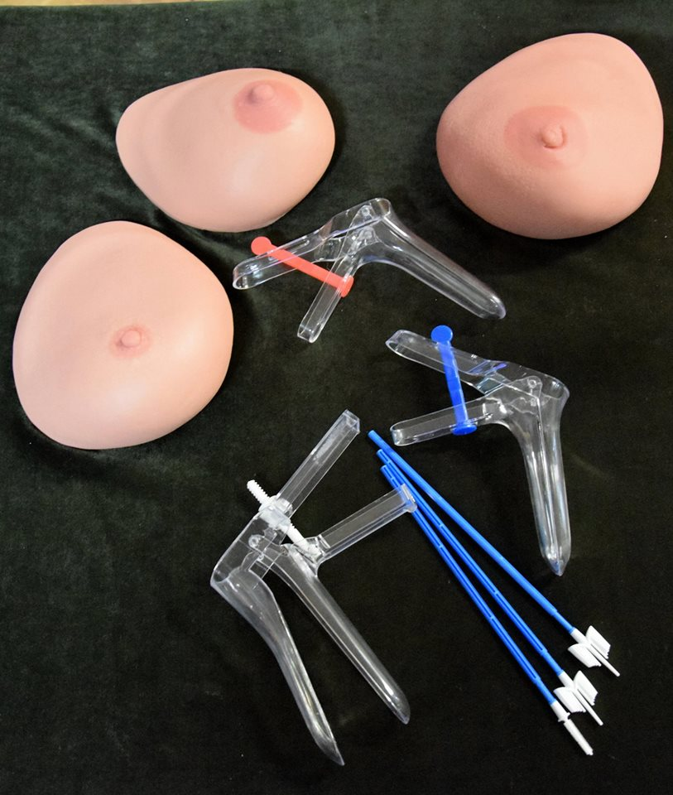
Wykład: "Antykoncepcja i choroby przenoszone drogą płciową" lek. med. Agnieszka Wrona - Cyranowska

Slide 11
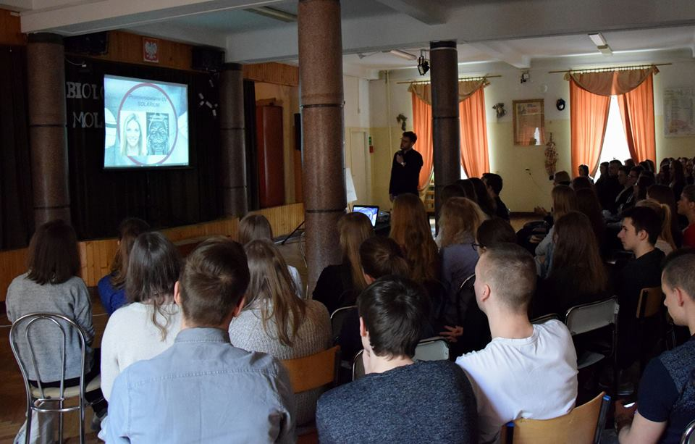
Wykład: "Nowotwory głowy i szyi " – lek. med. Marcin Zawadzki

Slide 12
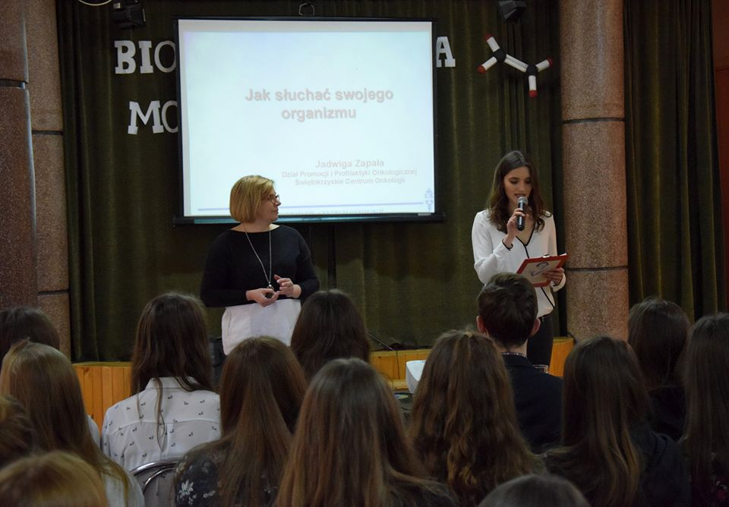
Wykład: „Co to znaczy być czujnym" – mgr Jadwiga Zapała

Slide 13
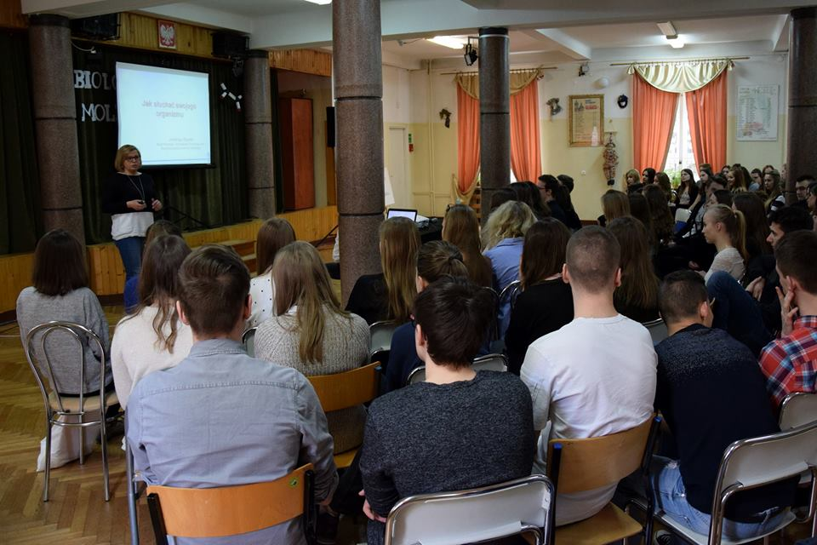
Wykład: „Co to znaczy być czujnym" – mgr Jadwiga Zapała

Slide 14
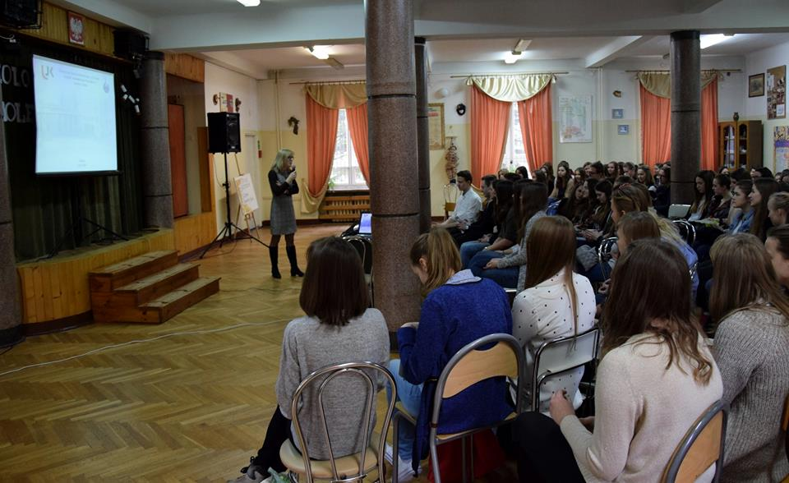
Wykład: "Substancje szkodliwe w żywności" – prof. dr hab. inż. Barbara Gawdzik

Slide 15
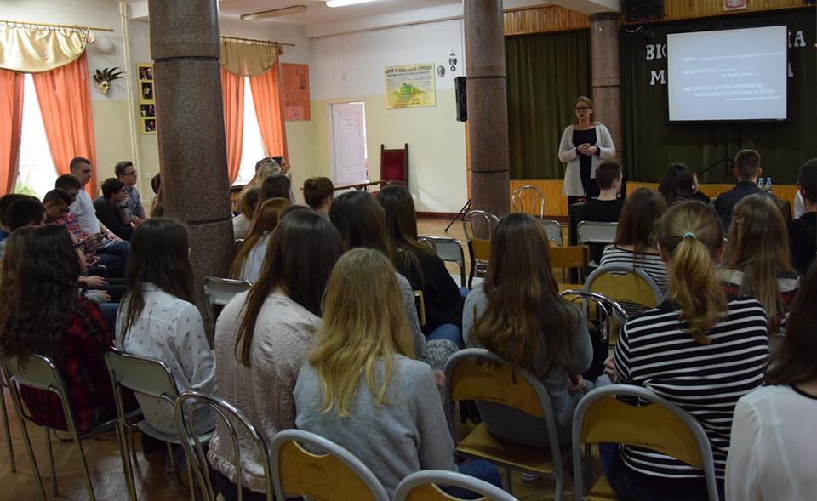
Wykład: "Biologia i chemia-molekułą życia" - dr n. med. Marzena Wątek

Slide 16
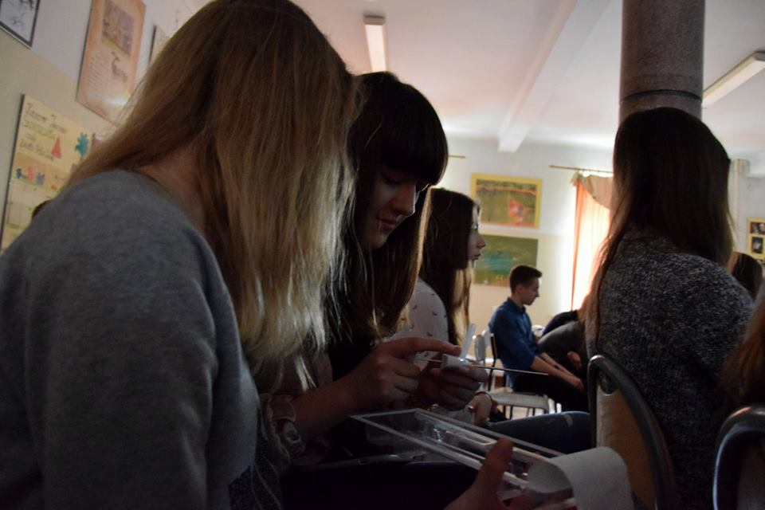
Wykład: "Biologia, chemia-molekułą życia" - dr n. med. Marzena Wątek

Slide 17
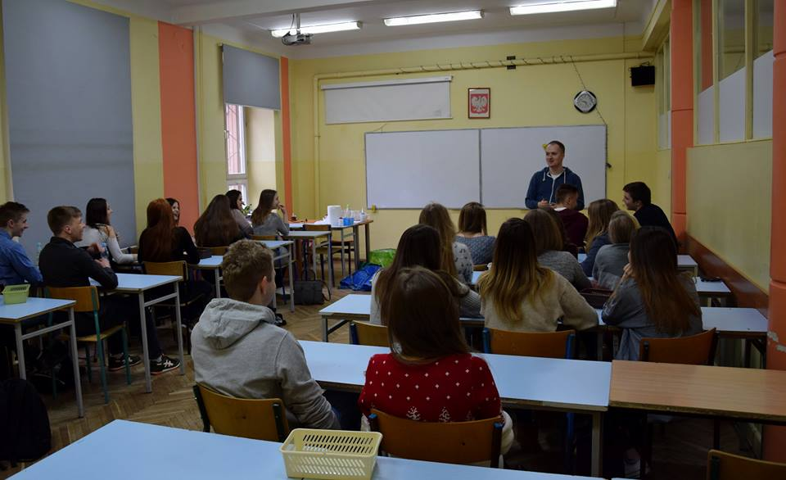
Warsztaty chemiczne dla uczniów - innowacyjne techniki SSC - Krystian Ogeniewski
*small scale chemistry

Slide 18
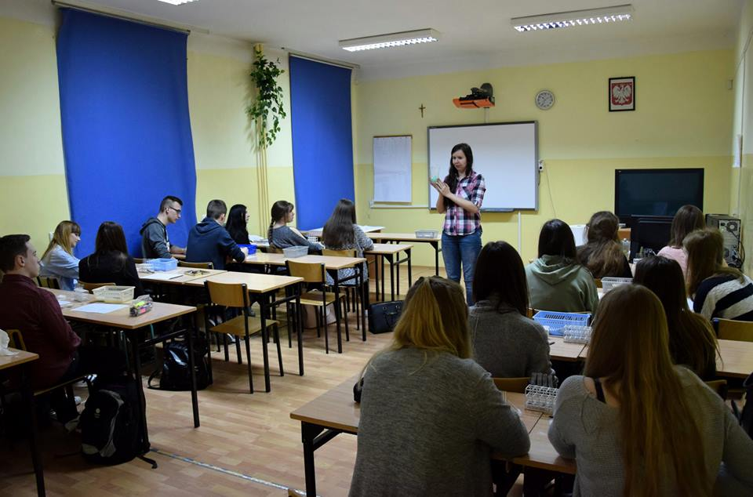
Warsztaty chemiczne dla uczniów - innowacyjne techniki SSC - Katarzyna Kostecka
*small scale chemistry

Slide 19
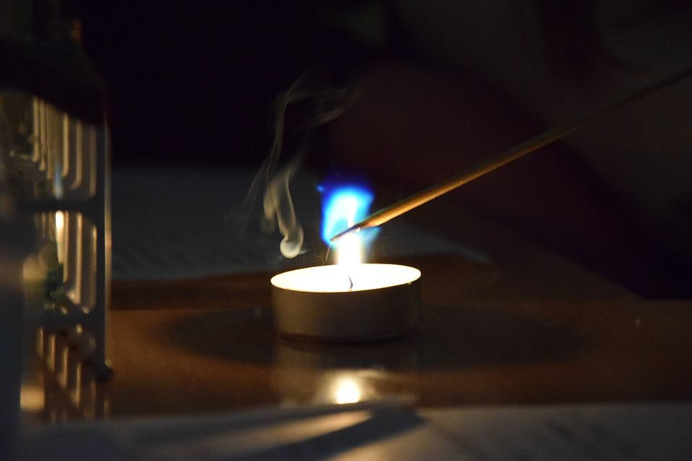
Warsztaty chemiczne dla uczniów

Slide 20
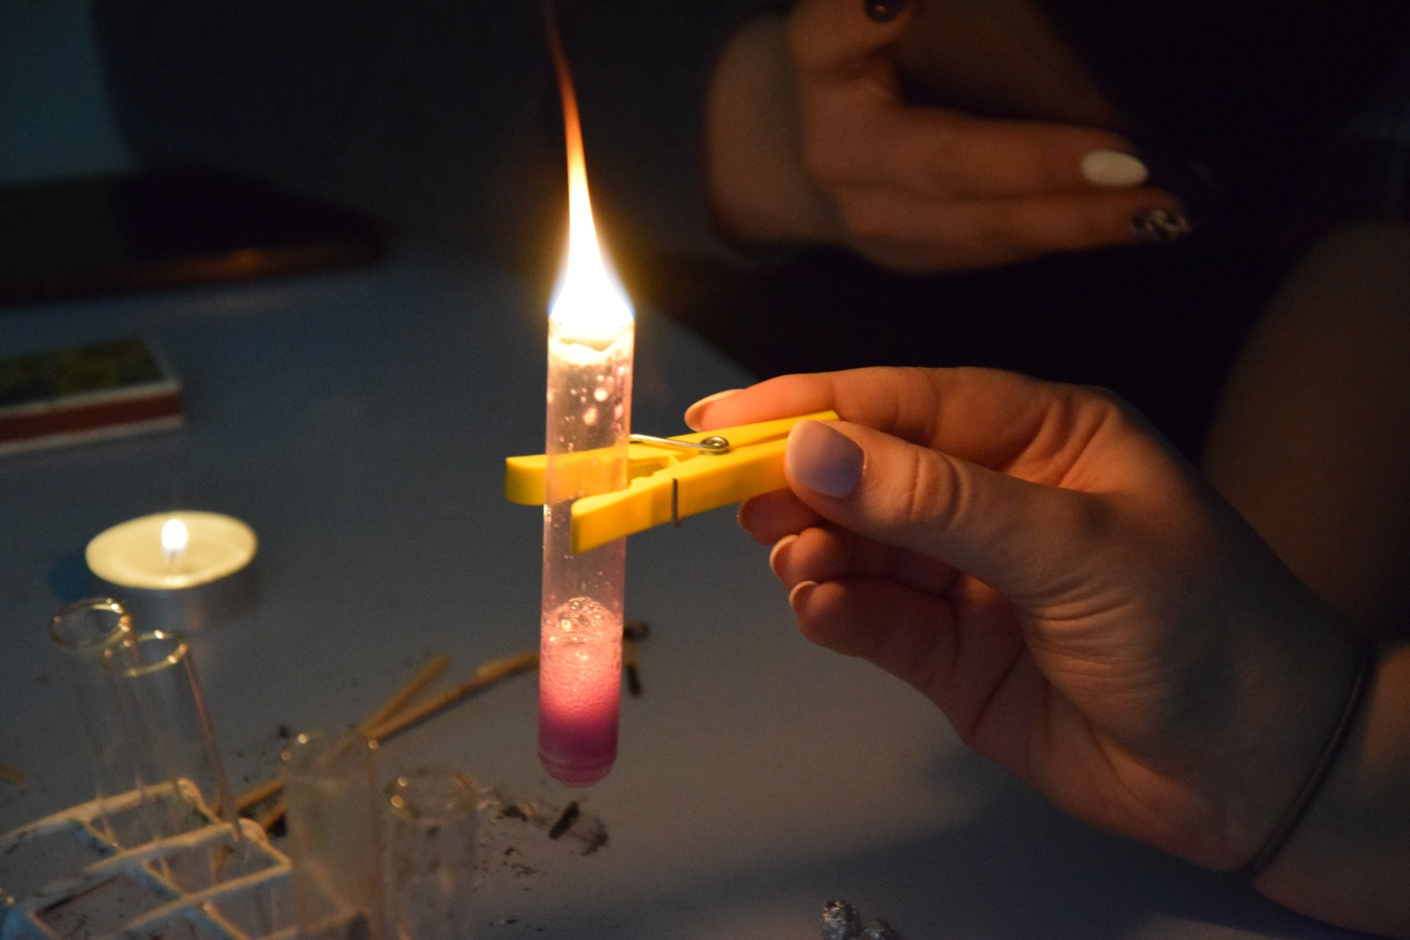
Warsztaty chemiczne dla uczniów

Slide 21
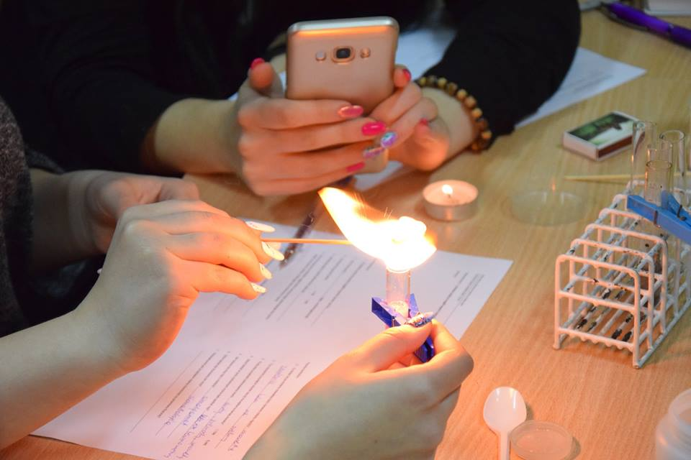
Warsztaty chemiczne dla uczniów

Slide 22
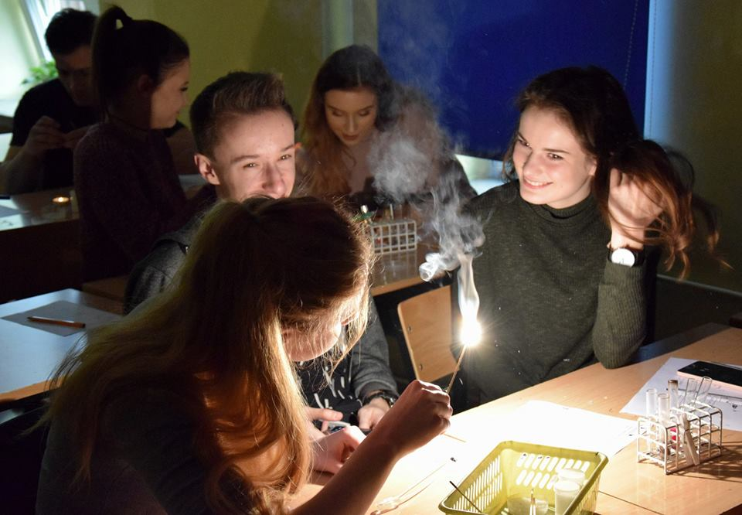
Warsztaty chemiczne dla uczniów

Slide 23
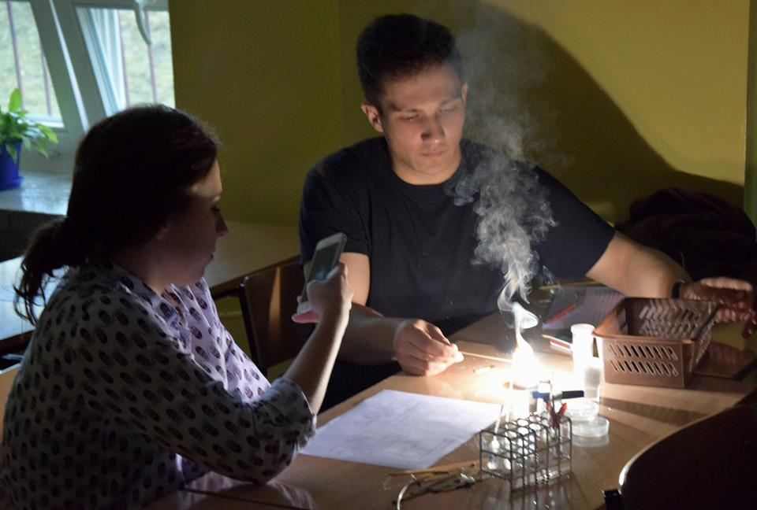
Warsztaty chemiczne dla uczniów

Slide 24
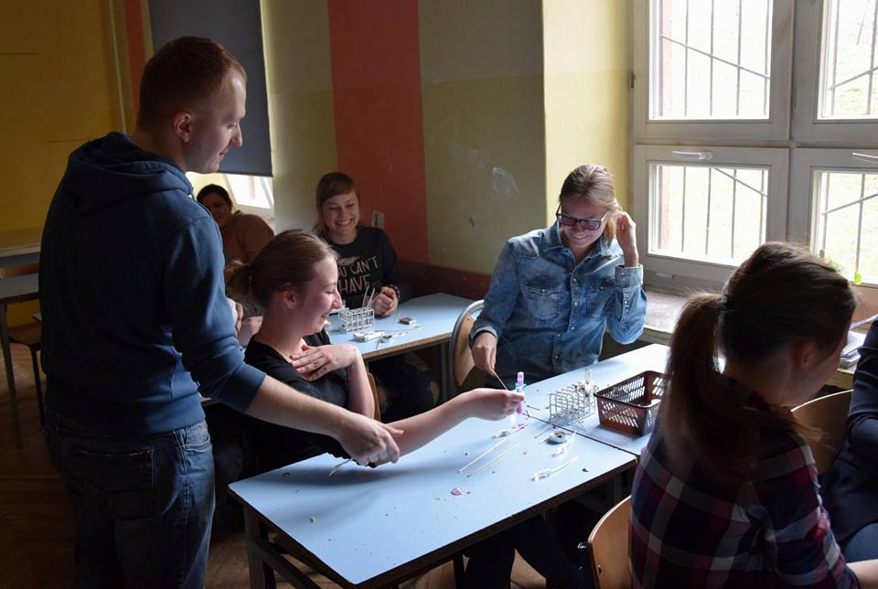
Warsztaty chemiczne dla uczniów

Slide 25
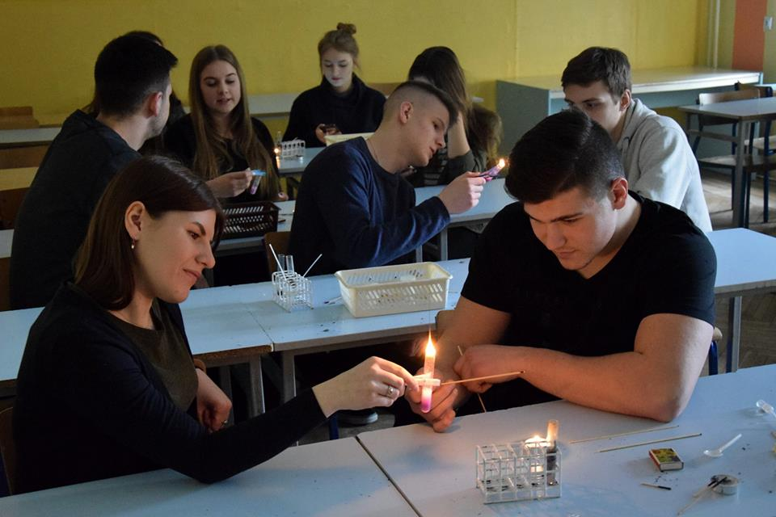
Warsztaty chemiczne dla uczniów

Slide 26
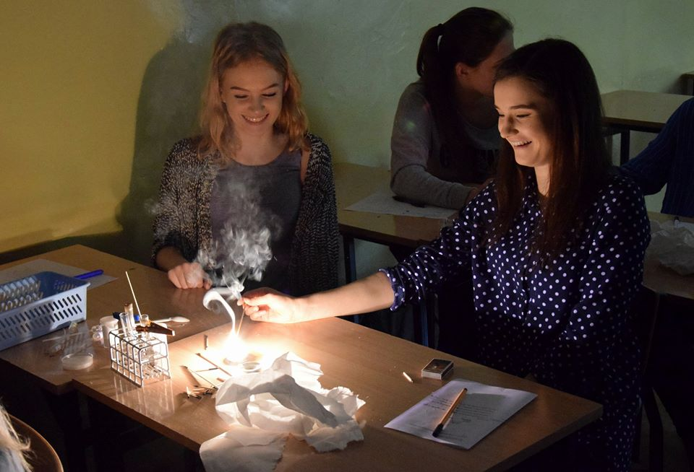
Warsztaty chemiczne dla uczniów

Slide 27
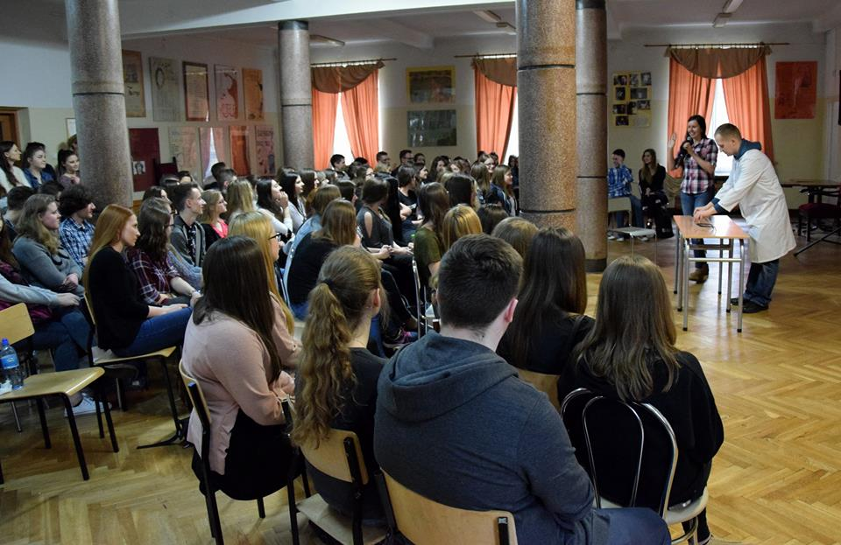
Pokazy chemiczne dla uczniów

Slide 28
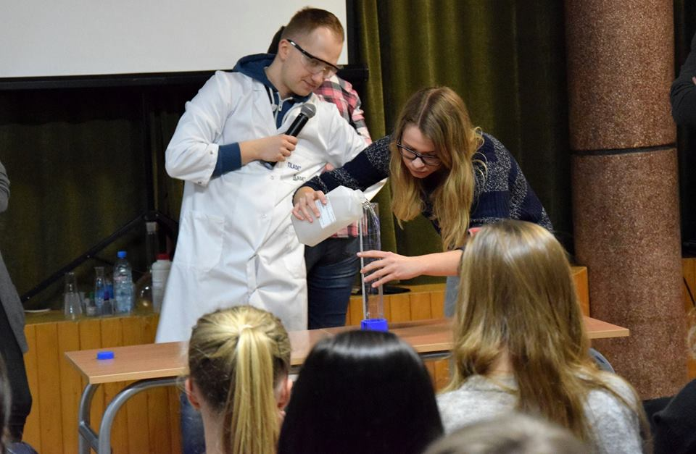
Pokazy chemiczne dla uczniów

Slide 29
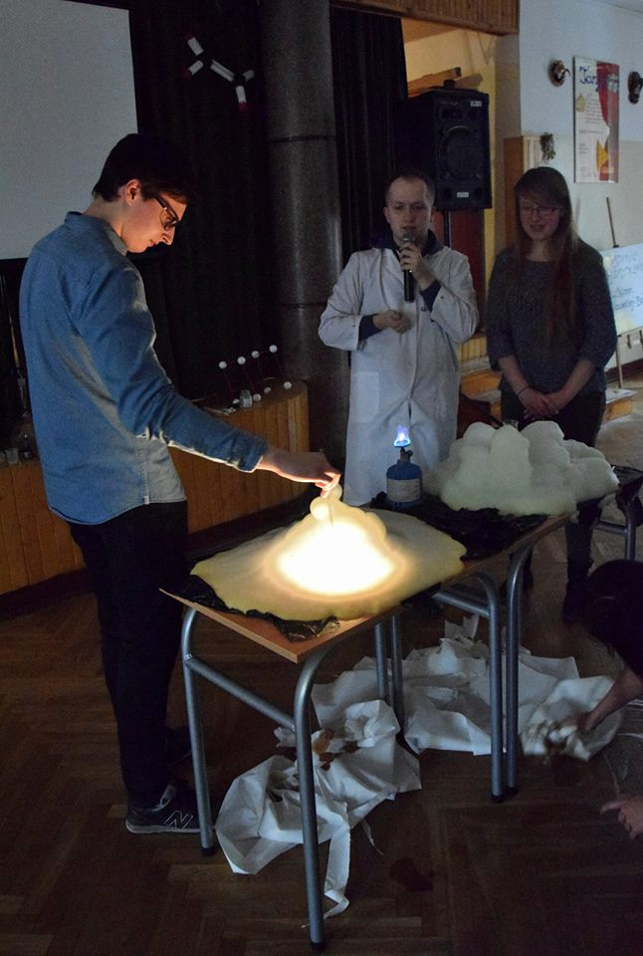
Pokazy chemiczne dla uczniów

Slide 30
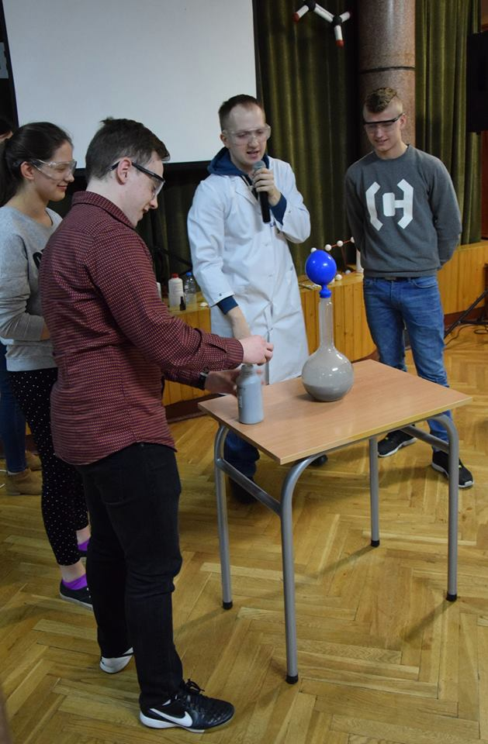
Pokazy chemiczne dla uczniów

Slide 31
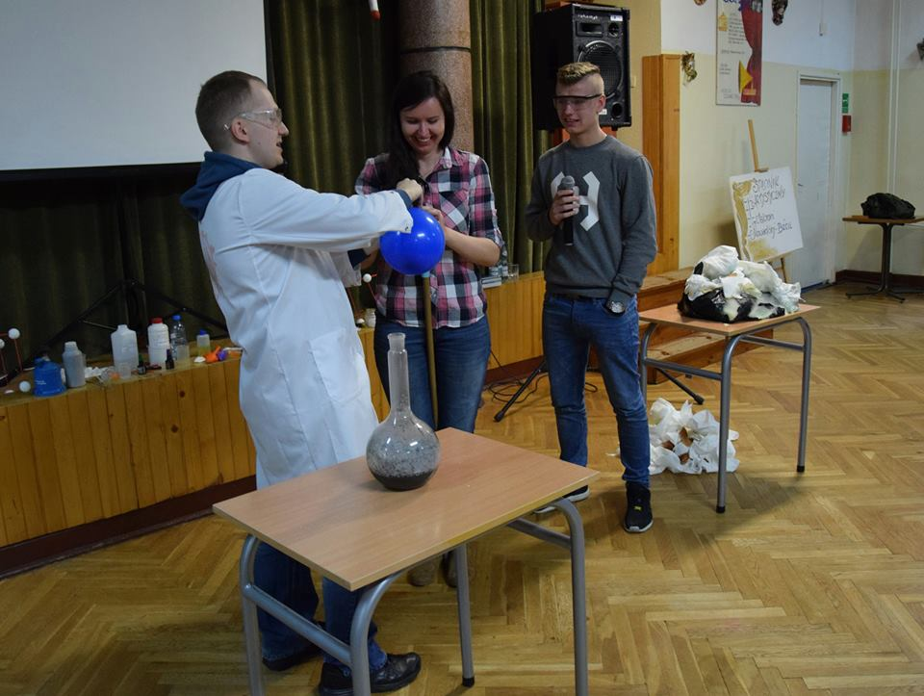
Pokazy chemiczne dla uczniów

